Slide 1
আজকের ক্লাসে সকলকে স্বাগতম

Slide 2
দ্বাদশ শ্রেণি,
ব্যবসায় সংগঠন ও ব্যবস্থাপনা
উপস্থাপনায়
কিশোর বৈরাগী
প্রভাষক
ব্যবস্থাপনা বিভাগ
শরণখোলা সরকারি কলেজ,
শরণখোলা,বাগেরহাট ।

Slide 3
ছবিটি দেখে কি বোঝানো হয়েছে

Slide 4
আজকের পাঠের বিষয়
সিদ্ধান্ত গ্রহণ প্রক্রিয়া ।

Slide 5
শিখণফল
১। সিদ্ধান্ত গ্রহণের ধারনা পাবে ।
২। সিদ্ধান্ত গ্রহণ প্রক্রিয়া সম্পর্কে জানতে পারবে।

Slide 6
বিকল্প কর্মপন্থারসমূহের মধ্য থেকে সর্বোত্তম কর্মপন্থা নির্বাচন ।
“সিদ্ধান্ত”

Slide 7
একক কাজ
সিদ্ধান্ত কী ?

Slide 8
সমস্যা চিহ্নিতকরণ
অগ্রাধিকার নির্ধারণ
তথ্য ও উপাত্ত সংগ্রহ
বিকল্পসমূহ উদ্ভাবন
সর্বোত্তম বিকল্প গ্রহণ
বিকল্পসমূহের মূল্যায়ন
সিদ্ধান্ত গ্রহণ প্রক্রিয়া

Slide 9
সমস্যা চিহ্নিতকরণ

Slide 10
অগ্রধিকার নির্ধারণ

Slide 11
তথ্য ও উপাত্ত সংগ্রহ

Slide 12
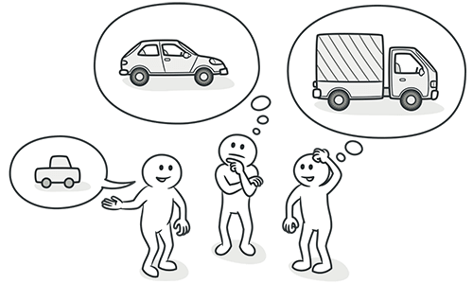
বিকল্পসমূহ উদ্ভাবন

Slide 13
বিকল্পসমূহ মূল্যায়ন

Slide 14
সর্বোত্তম বিকল্প গ্রহণ

Slide 15
মূল্যায়ন
১। সিদ্ধান্ত গ্রহণ কী?
২। সিদ্ধান্ত গ্রহণ প্রক্রিয়া প্রথম পদক্ষেপ কী ?
৩। বিকল্পসমূহ উদ্ভাবন কী ?

Slide 16
বাড়ির কাজ
সিদ্ধান্ত গ্রহণের তথ্যের ভূমিকা কী ?
সিদ্ধান্ত গ্রহণে গবেষণা প্রয়োজন কেন ?ব্যাখ্যা করো ।

Slide 17
সকলকে ধন্যবাদ

